Slide 1

Модель создания воспитательной культурной среды по патриотическому воспитанию
МДОАУ «ЦРР – детский сад № 104 «Золотая рыбка» г. Орска
Воспитатель ВКК
Е. В. Арапова
Орск, 2023

Slide 2
Дошкольный возраст - важнейший этап развития и воспитания личности. Это период приобщения ребенка к познанию окружающего мира, период его начальной социализации. Именно в этом возрасте активизируется самостоятельность мышления, развивается познавательный интерес детей и любознательность.

Slide 3
Воспитание начинается с создания для ребенка воспитывающей среды.
«Воспитывающая среда» – это совокупность окружающих ребенка социально ценностных обстоятельств, влияющих на его личностное развитие и содействующих его вхождению в современную культуру.

Slide 4
Цель воспитательной среды: введение дошкольника в мир социально-исторических культурных семейных традиций народа, передаваемых их поколения в поколения, сохранение и укрепление здоровья, осознание одаренности каждого ребенка.

Slide 5
Основные задачи:
Воспитание у детей чувства почтения и любви к родителям, уважения, милосердия и внимательного отношения к ближним, гражданско-патриотических чувств, добровольчества через традиционные и инновационные мероприятия;
Развитие коммуникативных умений, речевого взаимодействия и управленческих способностей детей; активной жизненной позиции;

Slide 6
Основные задачи:
Развитие бережного отношения к природе, обеспечение осознания детьми природы как необходимой и незаменимой среды обитания человека.
Формирование общей культуры личности, развитие навыков здорового образа жизни, приобщение к ценностям здорового и устойчивого образа жизни, инициативности, самостоятельности и ответственности.

Slide 7
Компоненты воспитывающей среды:
Развивающая предметно – пространственная среда.
Организованная деятельность воспитанников.
Мотивированное взаимодействие взрослых и детей.

Slide 8
Развивающая предметно – пространственная среда
Внутренне убранство групп
Соответствие психологическим особенностям детей

Slide 9
Организованная деятельность воспитанников
Здесь создаются условия для использования различных видов детской деятельности, форм образовательных событий, видов культурных практик

Slide 10
Мотивированное взаимодействие взрослых и детей
Здесь формируется воспитывающее образовательное пространство взаимодействия родителей, педагогов и детей

Slide 11
Ресурсы:
Внешние ресурсы:
Опыт работы учреждения по созданию воспитывающей среды.
Теоретические основы построения среды
Внутренние ресурсы:
Профессиональный потенциал педагогов
Потенциальные возможности семьи
Материально-техническое обеспечение

Slide 12
Основу модели по созданию образовательной среды по патриотическому воспитанию составляют
Музеи
Проекты
Праздники и развлечения

Slide 13
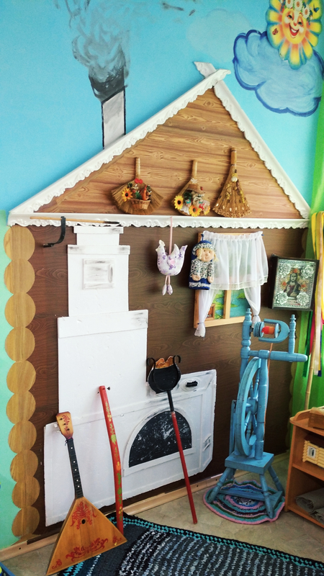
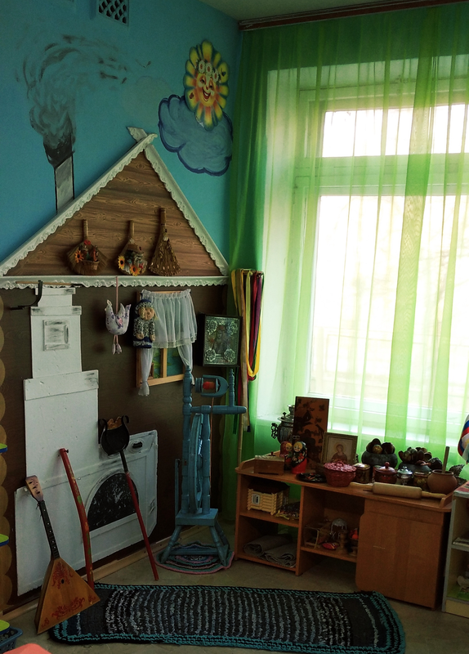
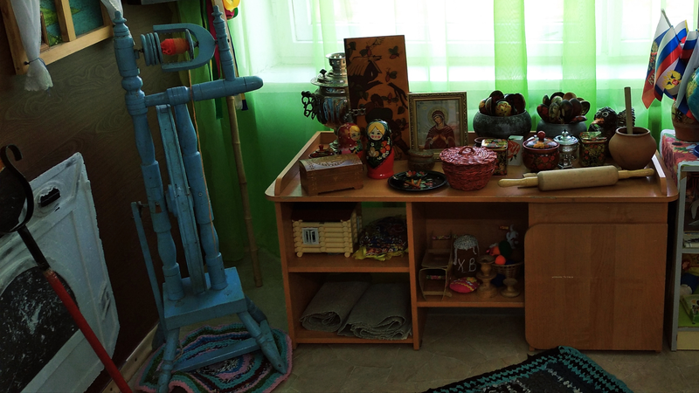

Slide 14
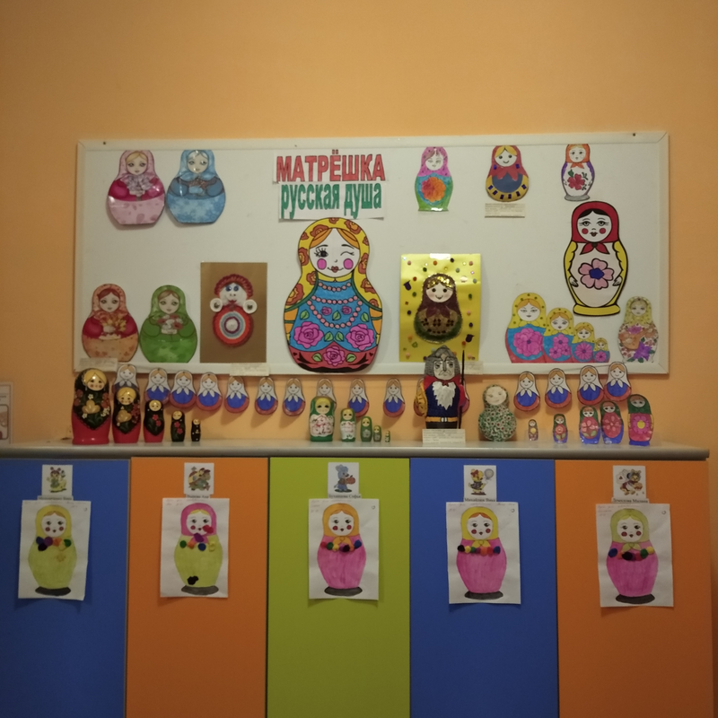
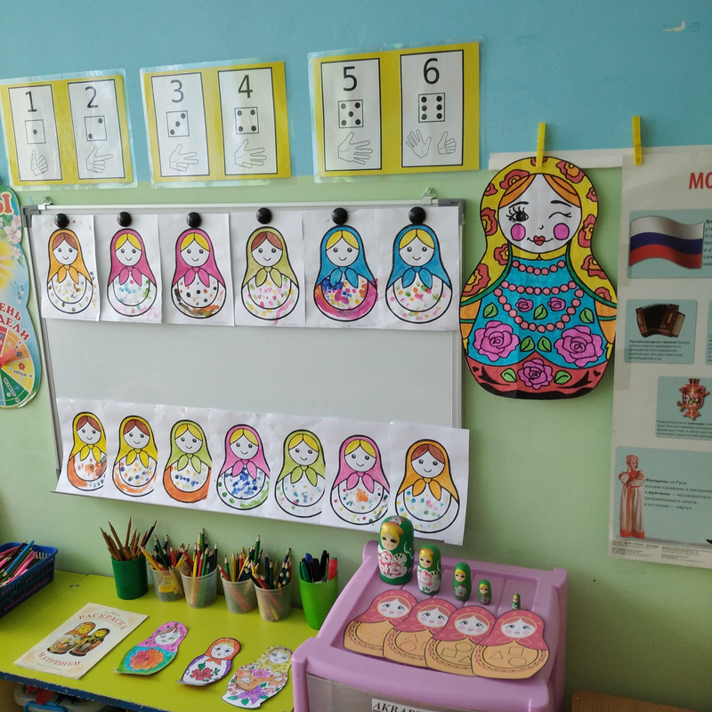
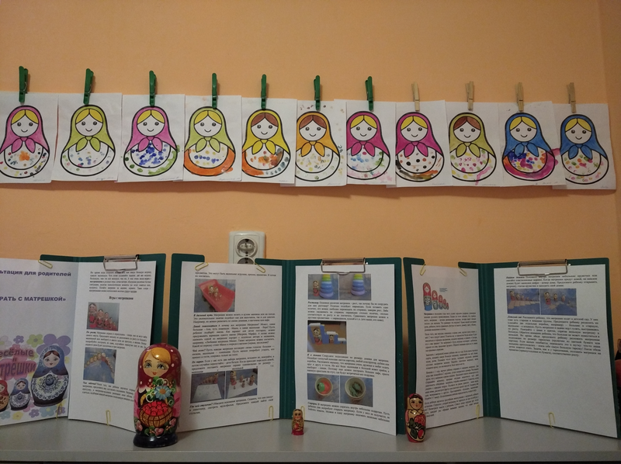

Slide 15
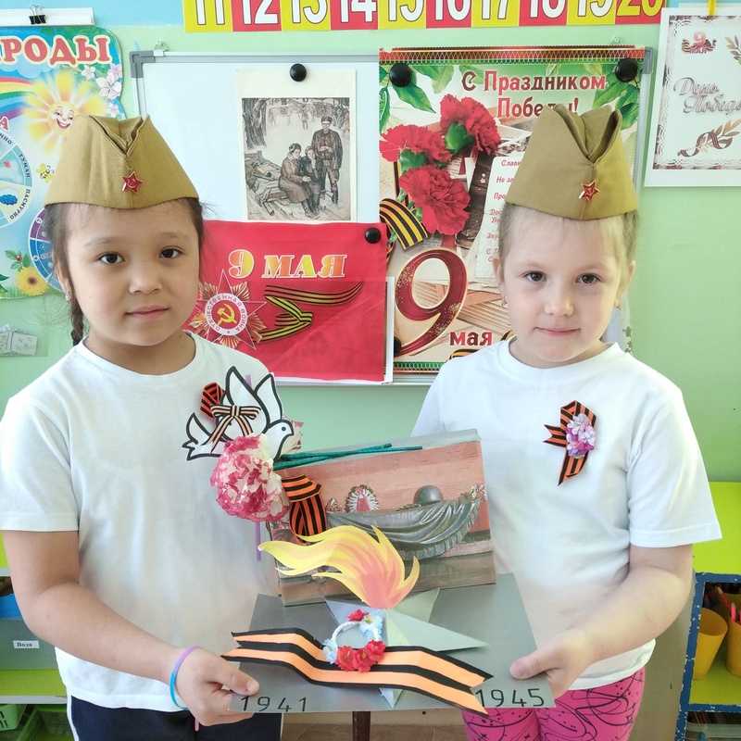
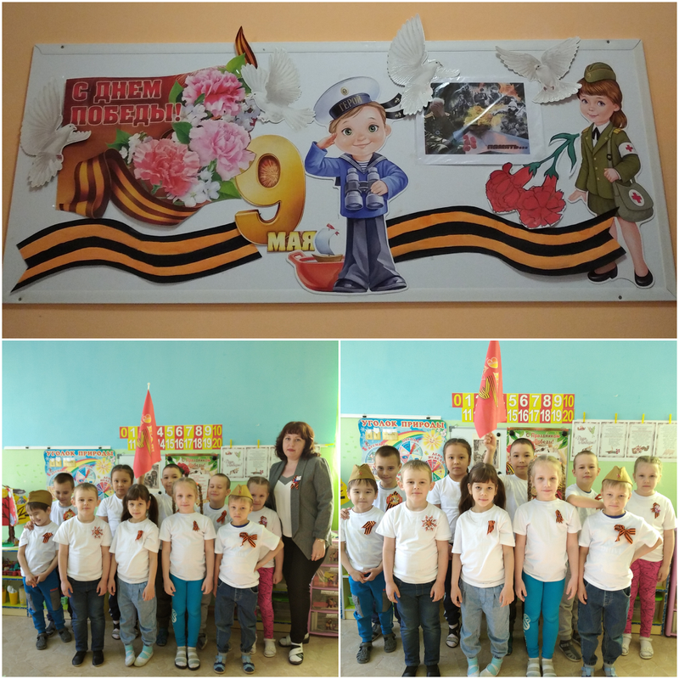
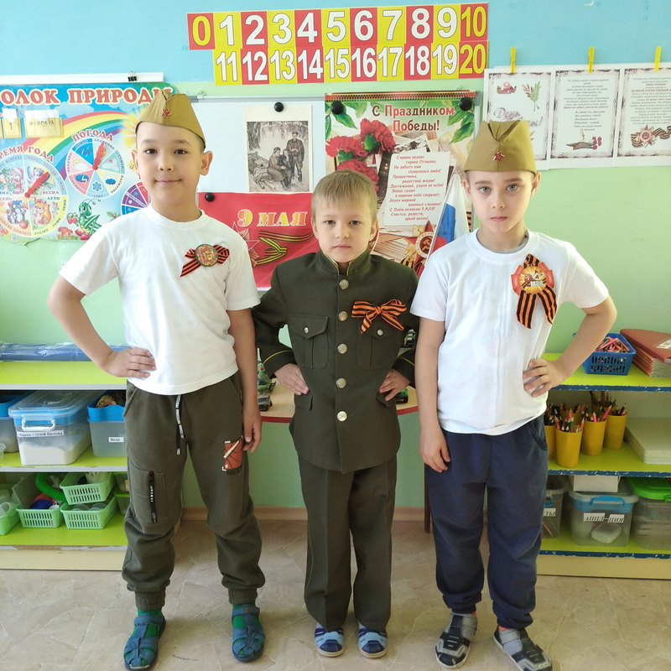
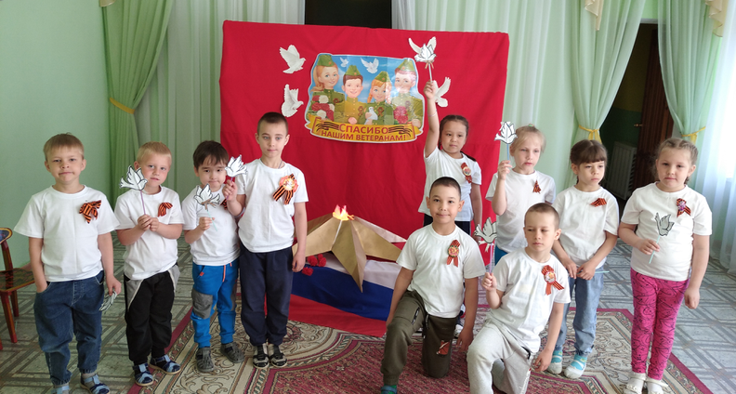

Slide 16
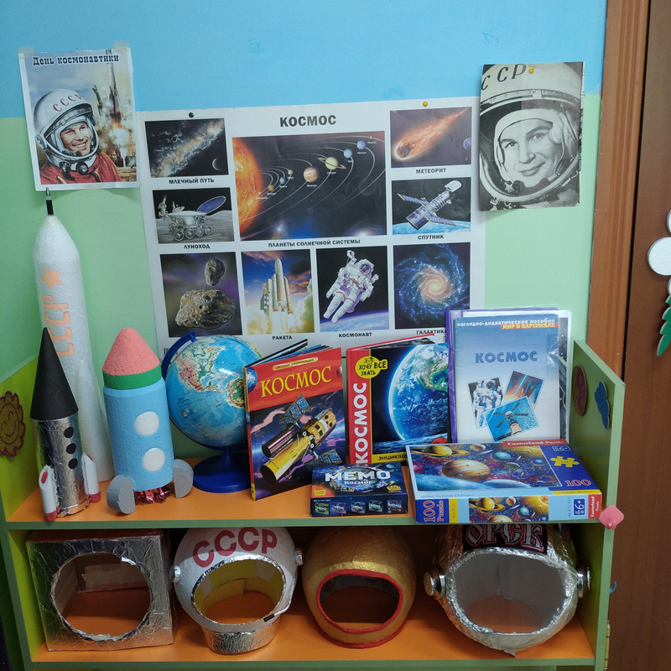
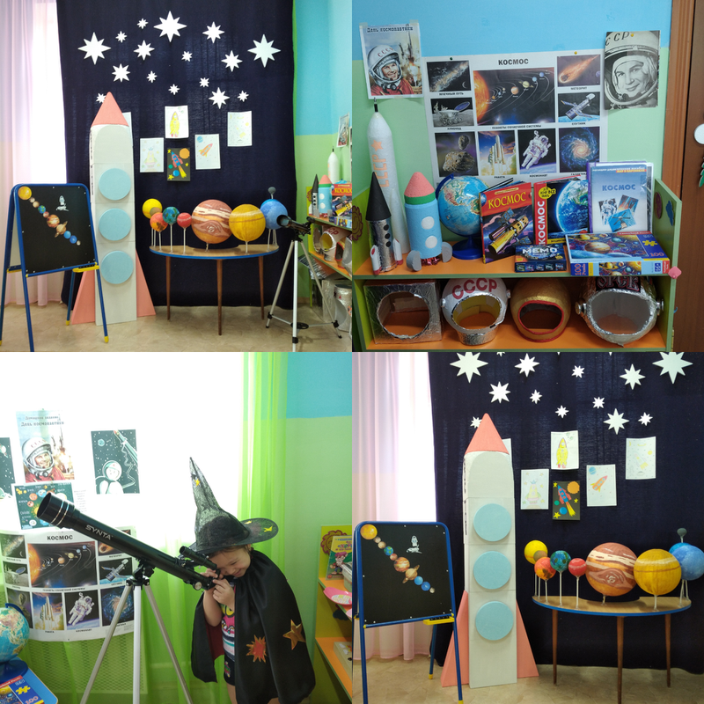
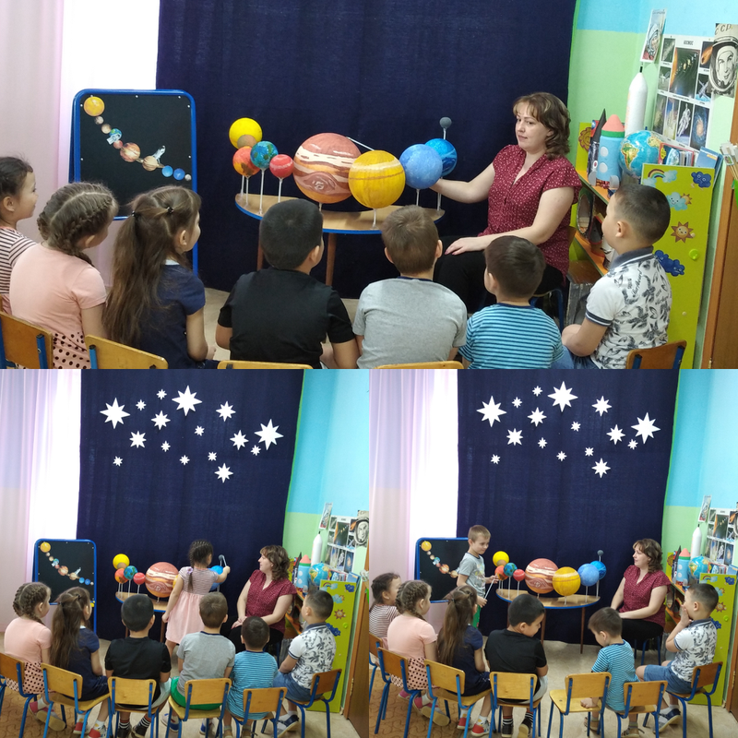
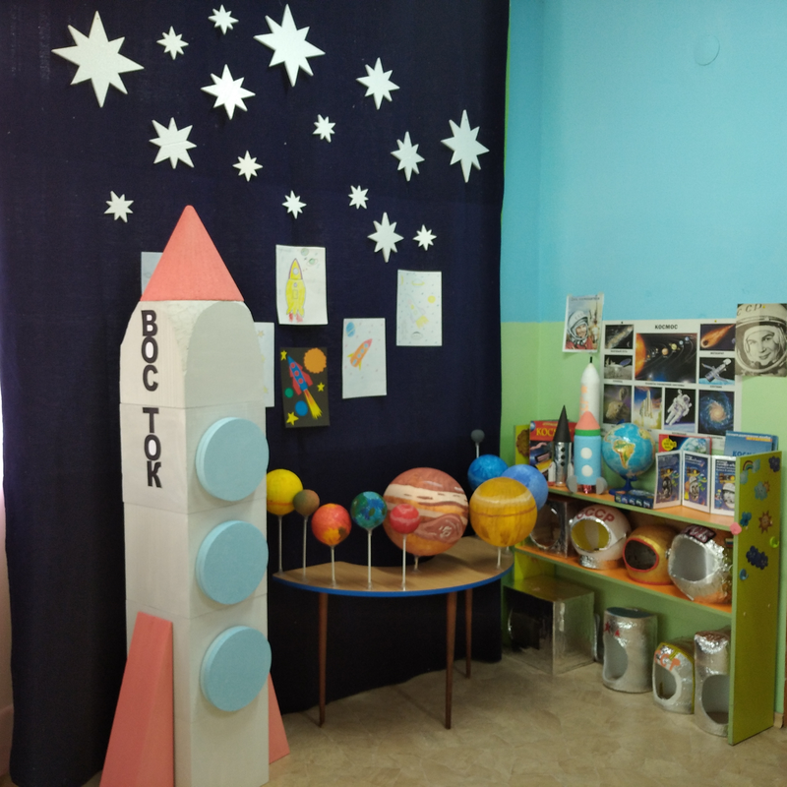

Slide 17
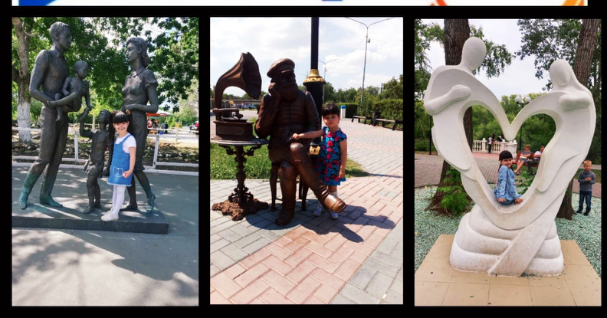
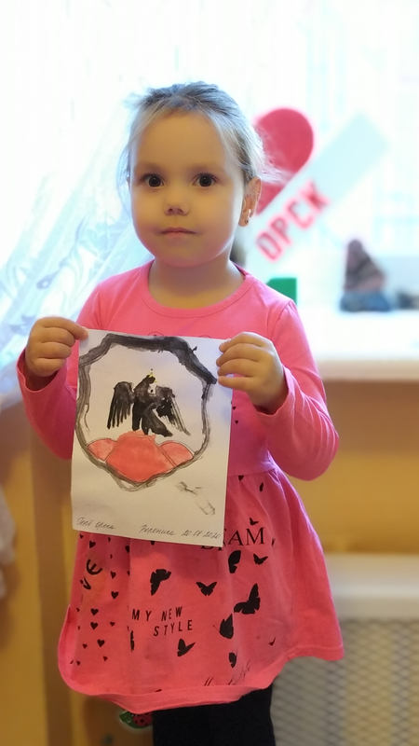
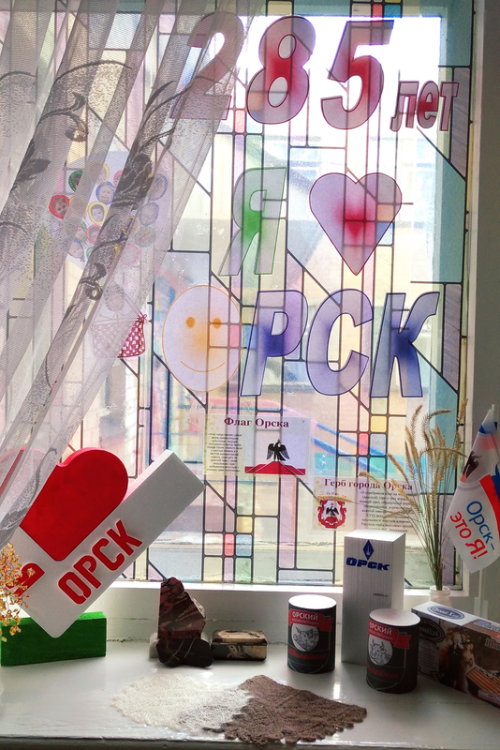
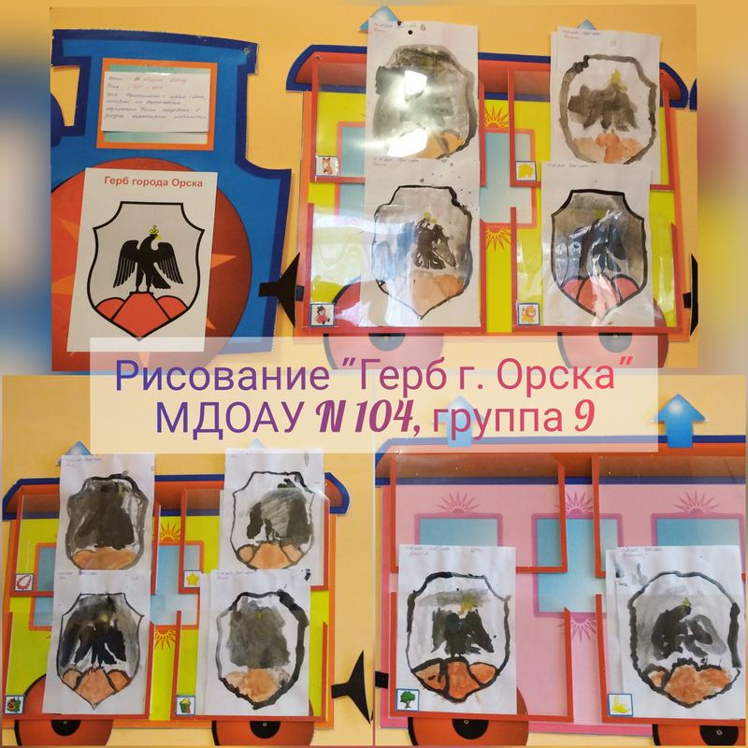


Slide 18
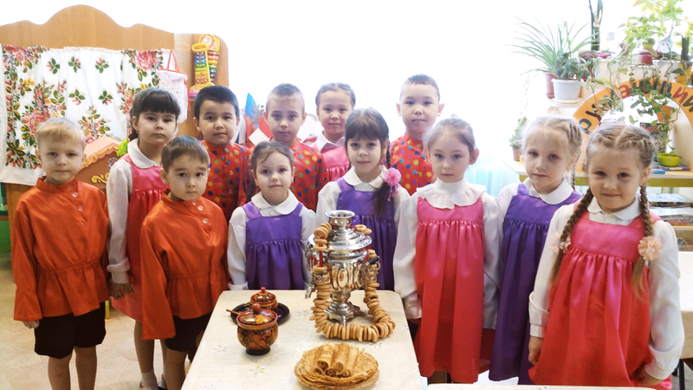
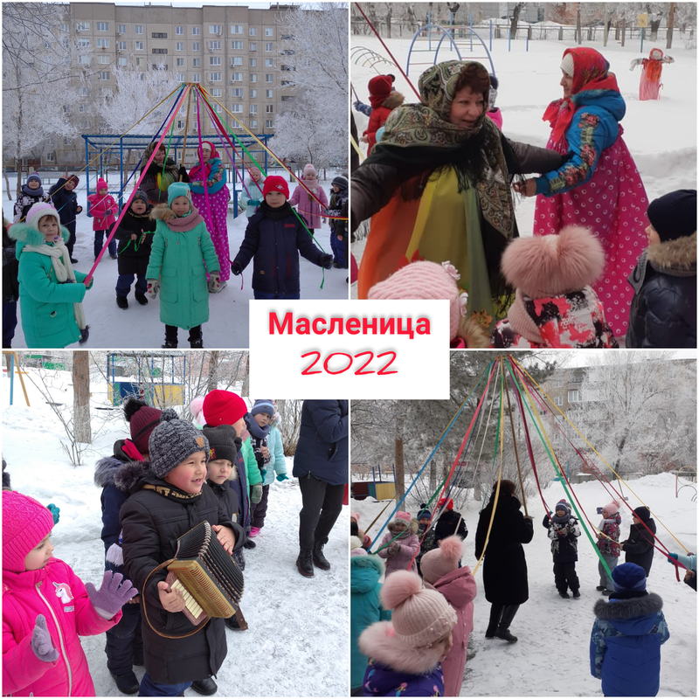
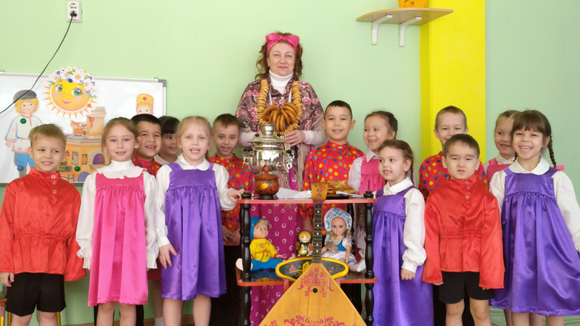
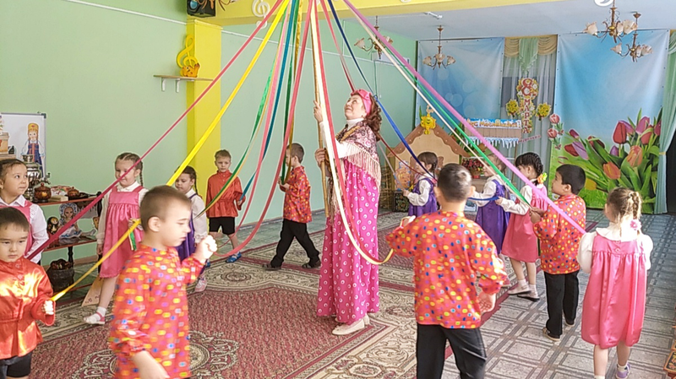

Slide 19
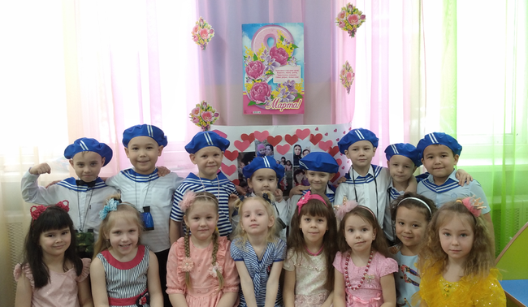
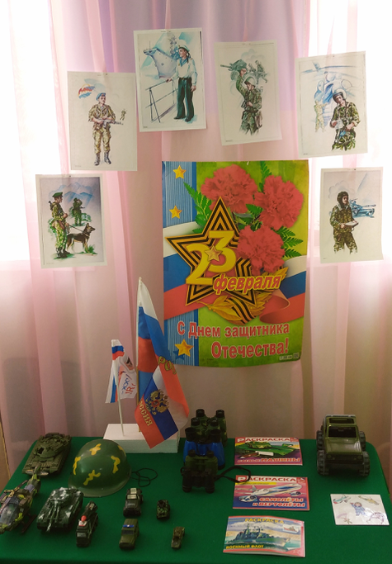
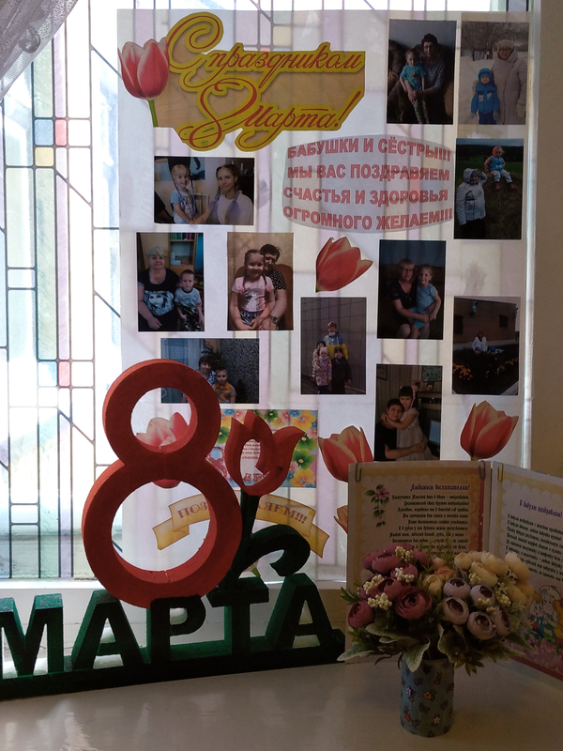
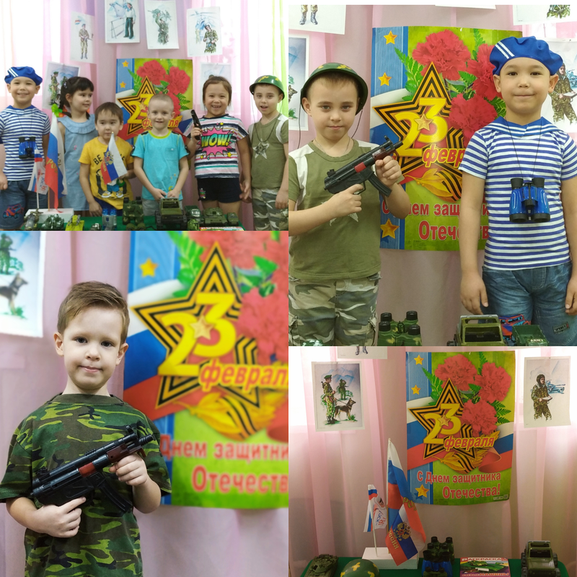
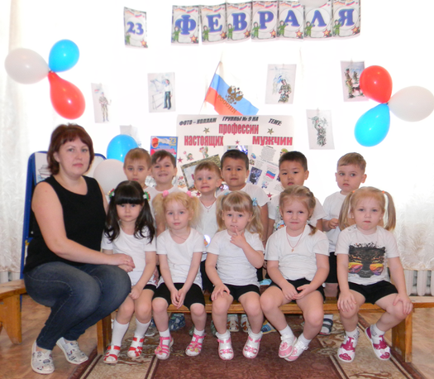

Slide 20
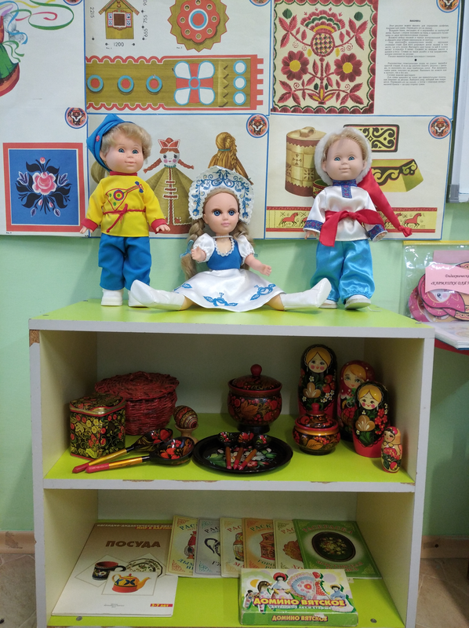
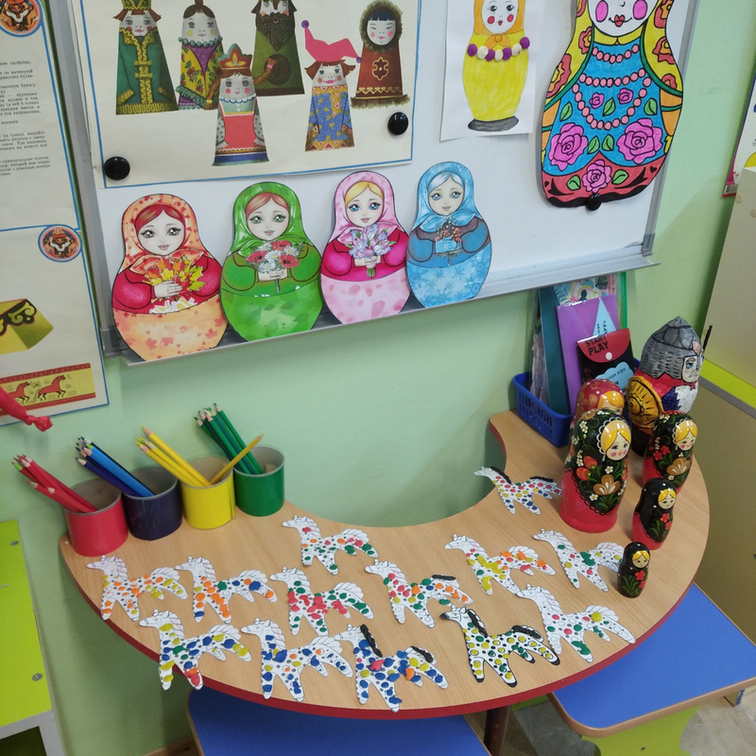
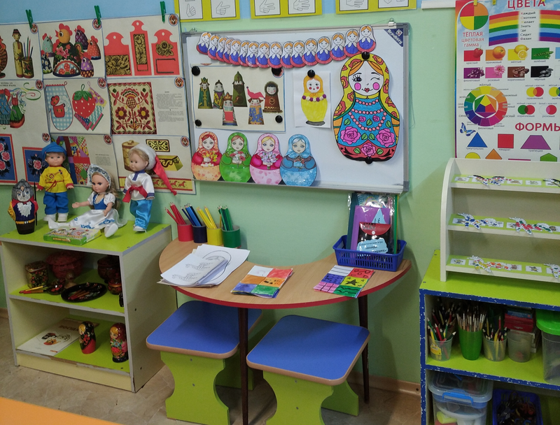

Slide 21
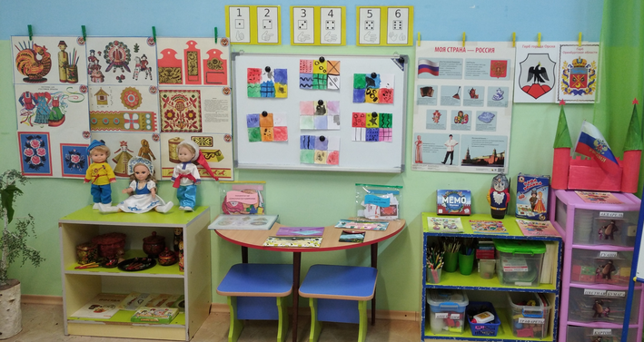
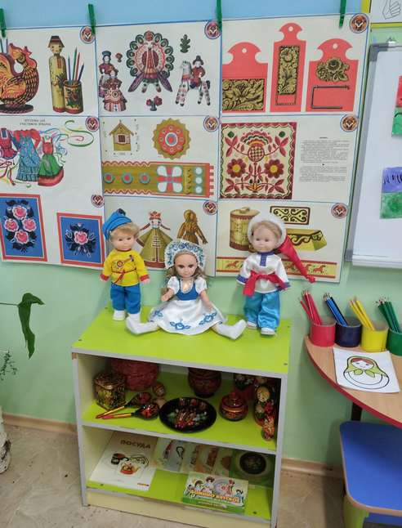
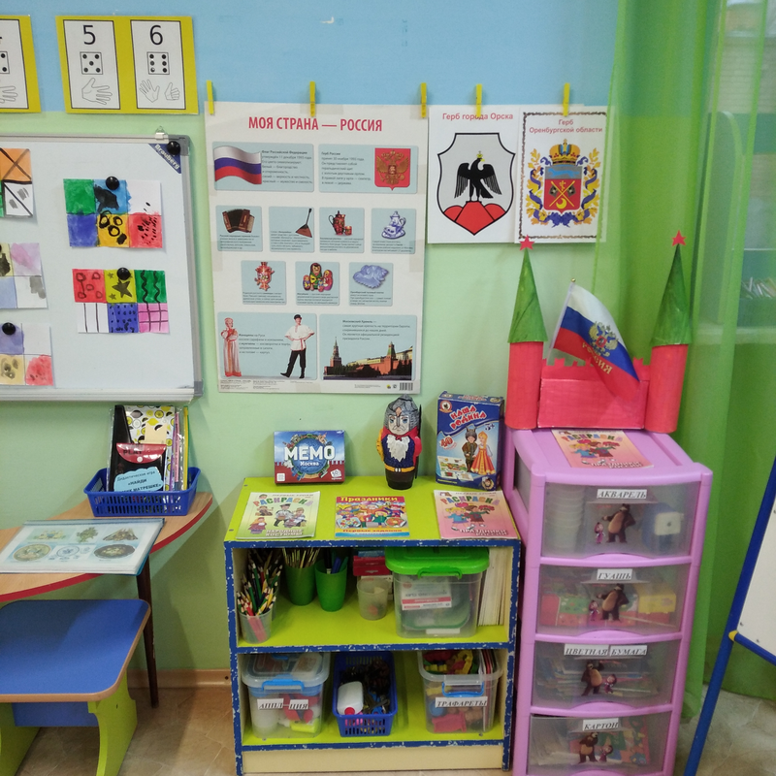

Slide 22
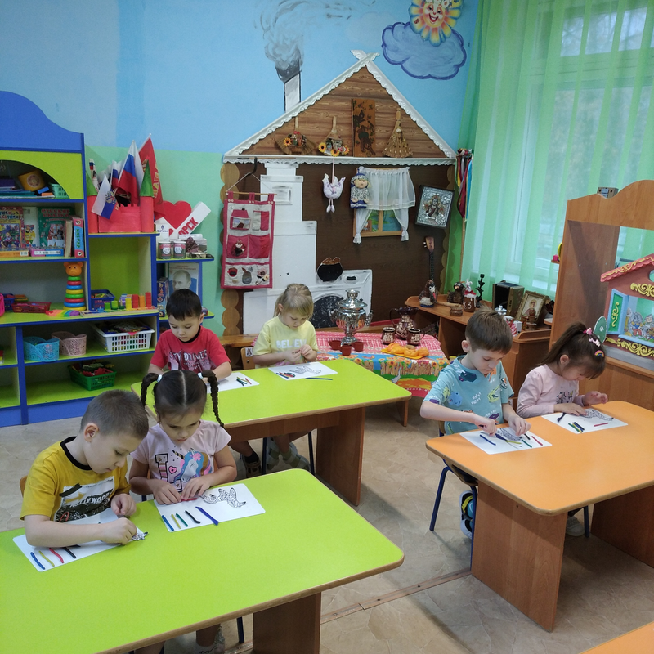
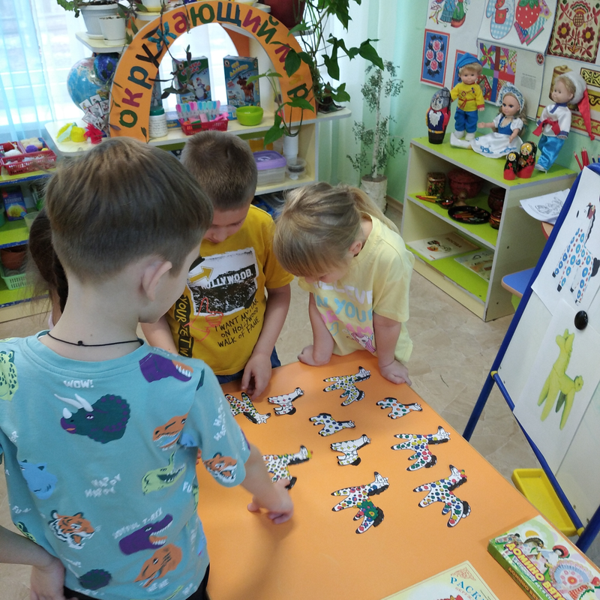
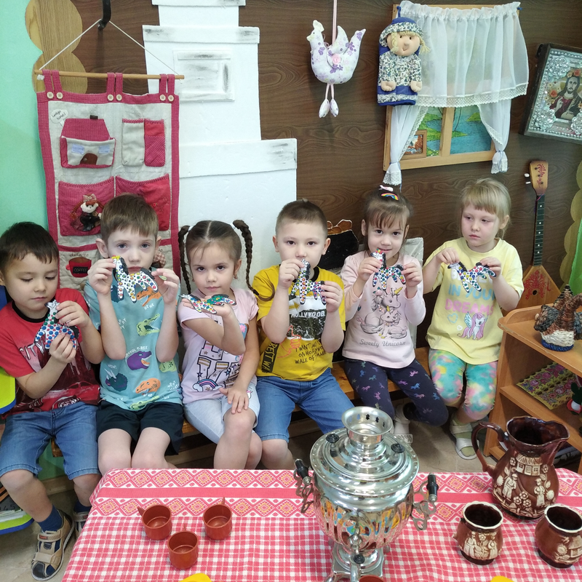

Slide 23
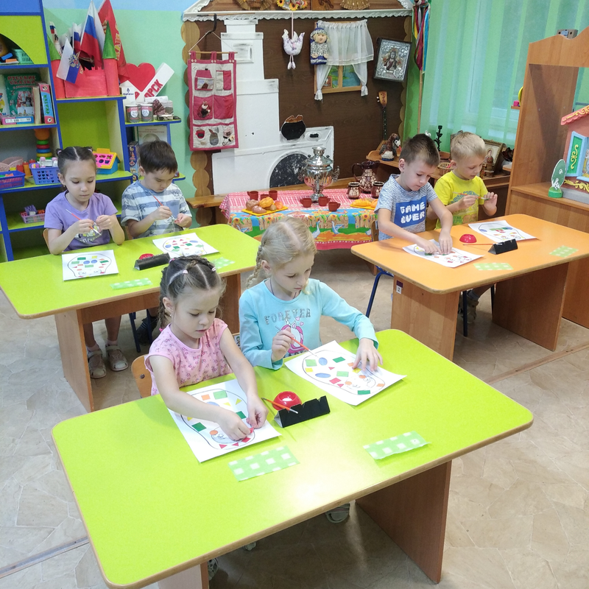
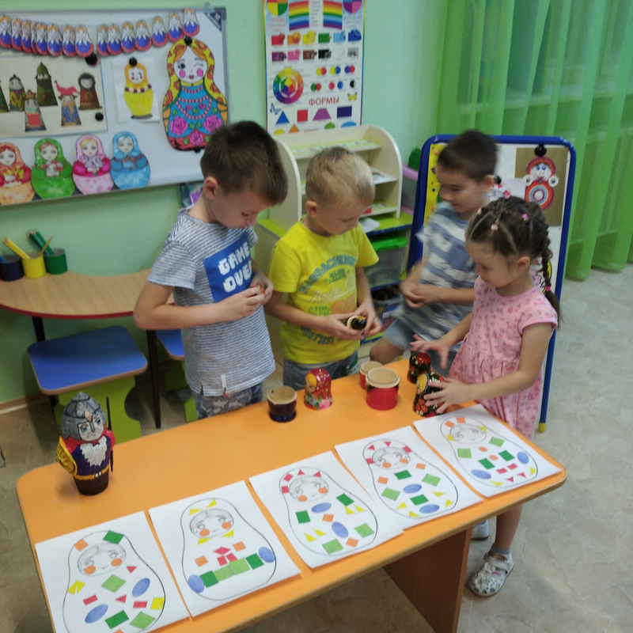
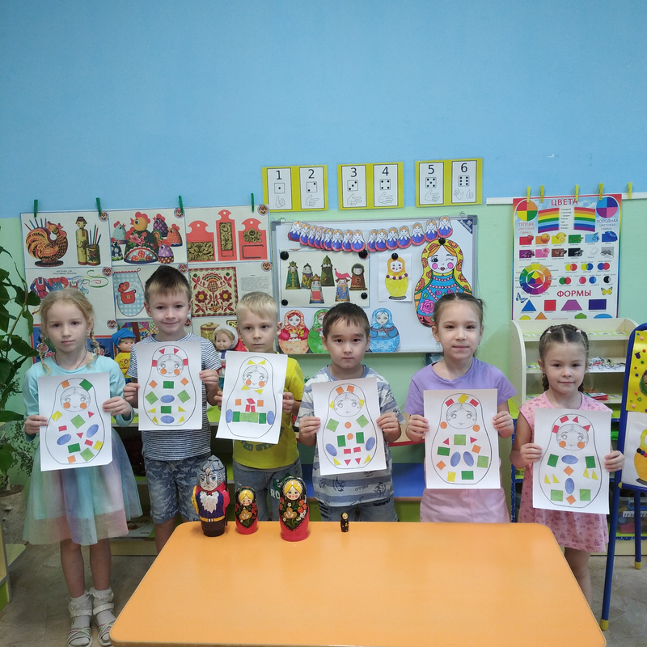
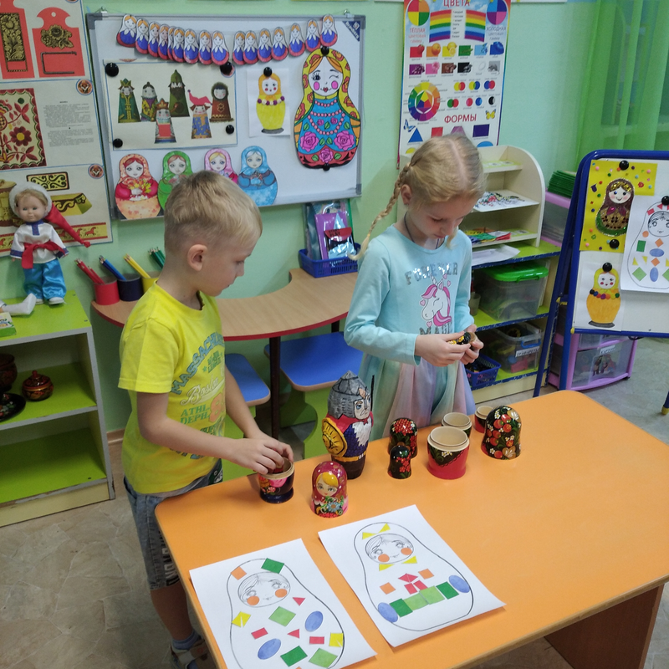

Slide 24
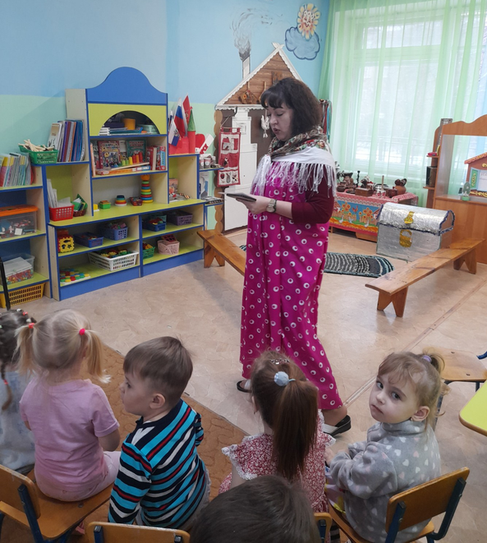
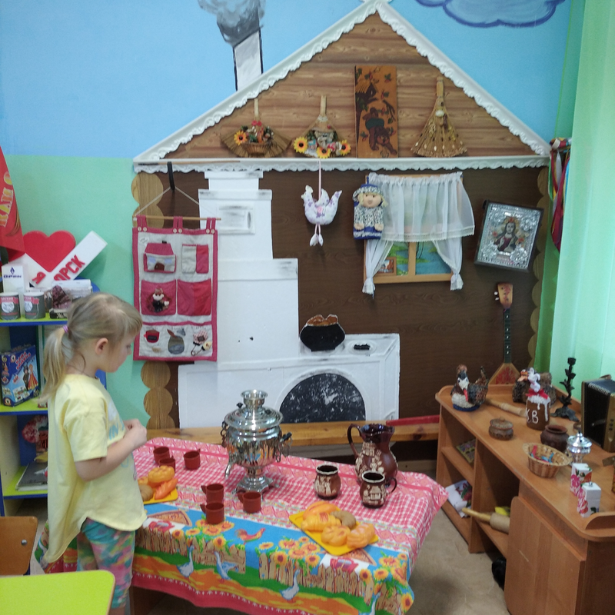
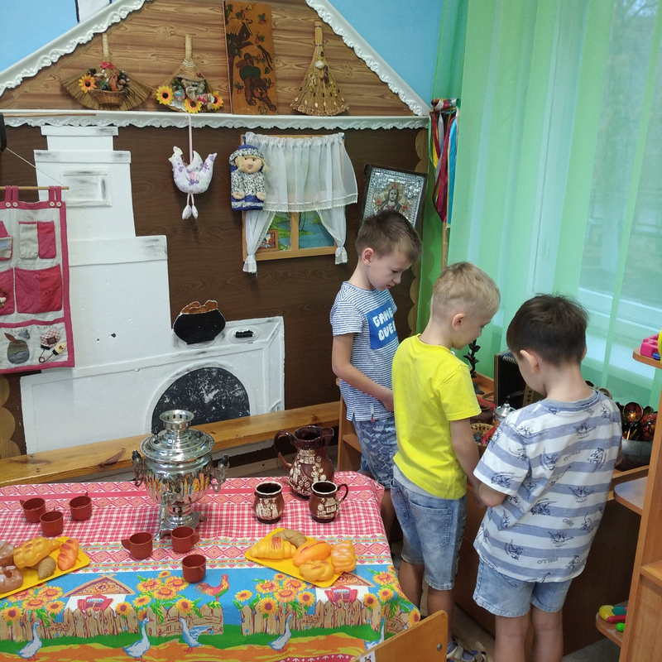
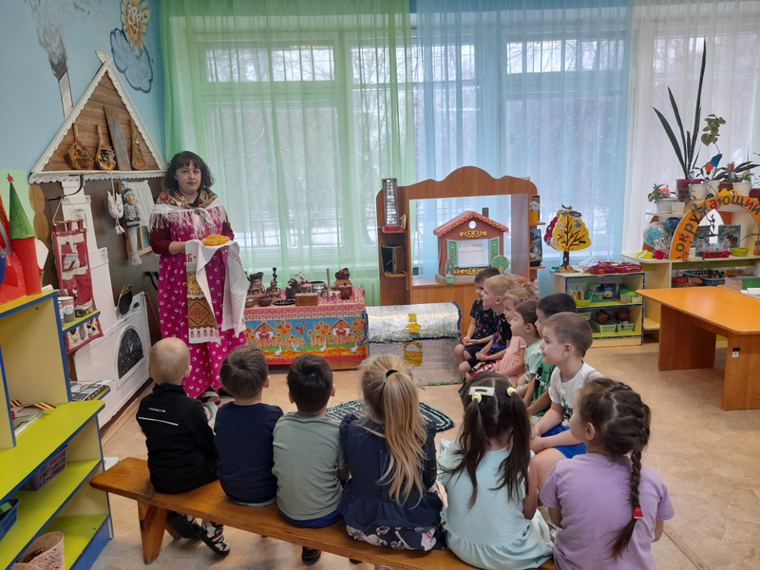

Slide 25
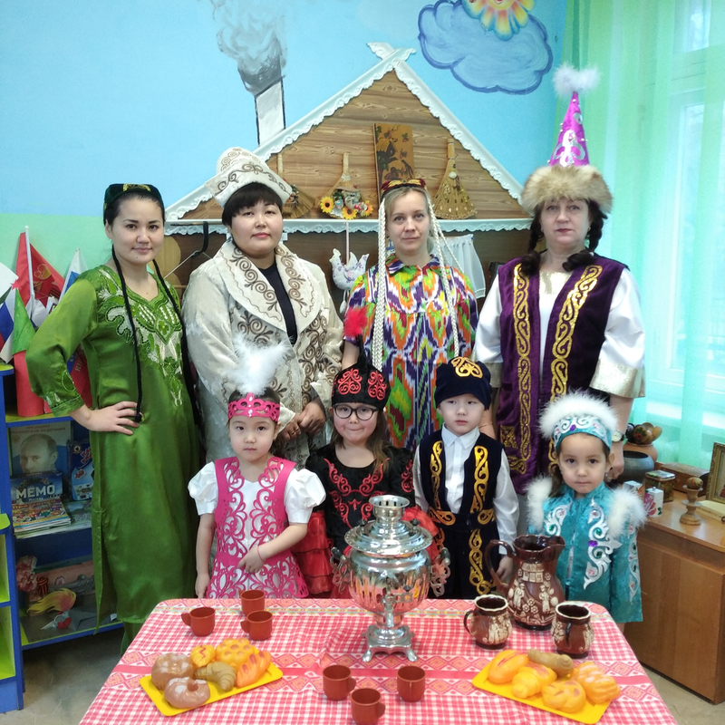
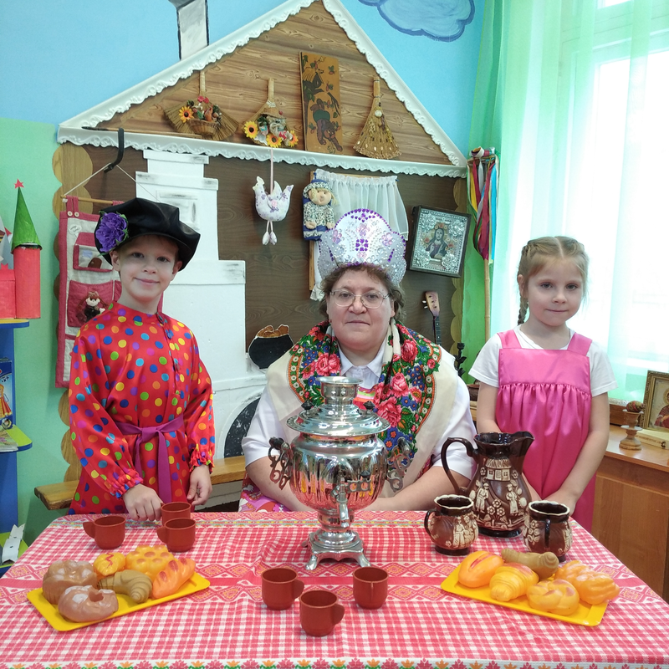
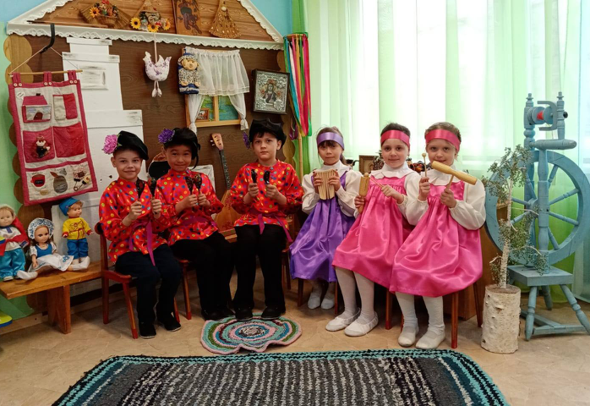

Slide 26
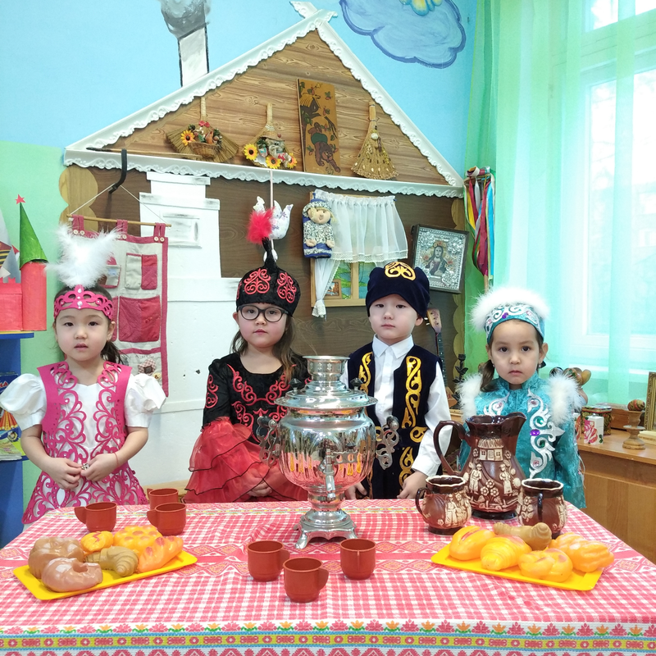

Slide 27
Спасибо за внимание!!!

